Slide 1


Sanzioni e confisca
Penalties and seizure
Modelli organizzativi e responsabilità d’impresa / B (GIUR.INN.)
Prof. Francesco Trapella
Lezione n. 8 – 28 marzo 2023

Slide 2
Sanzioni
Sanzioni pecuniarie (Financial penalties)
Quote da 100 a 1.000 (Odds from 100 to 1.000)
1 quota da €250 a €1.500 (Each odd from €250 to €1.500)
Non è ammesso il pagamento in misura ridotta (Reduced payment is not permitted)
Penalties
Sanzioni interdittive (Disqualification penalties)
Interdizione dall’esercizio dell’attività (Disqualification from execising the activity)
Sospensione/revoca di autorizzazioni/licenze (Supension/cancellation of authorisations/licenses)
Esclusione di agevolazioni/finanziamenti/contributi (Exclusions from benefits/loans/contributions)
Divieto di contrattare con la P.A. (Prohibition on entering into contract with the P.A.)
Divieto di pubblicizzare beni/servizi (Prohibition on publicising goods or services)
Sanzioni (Penalties)
Confisca (seizure)
Pubblicazione della sentenza (publication of the decision)

Slide 3
Determinazione della sanzione pecuniaria
Determination of financial penalties
Criteri dell’art. 11 D.LGS. 231/2001 (cfr. art. 133 C.P.) (Article 11 Legislative Decree no. 231/2001 criteria – see Article 133 of Criminal Code)
Gravità del fatto (Severity of the act)
Responsabilità dell’ente (Degree of liability on the part of the body)
Attività svolta per eliminare/attenuare le conseguenze del fatto e per prevenire nuovi illeciti (Activity performed to eliminate or mitigate the consequences of the act and in order to prevent the commission of further unlawful acts)
Condizioni economiche e patrimoniali dell’ente (Body’s economic condition)
Esigenza di assicurare l’effettività della sanzione (Need to ensure that the penalty is effective)

Slide 4
Condizioni di applicabilità delle sanzioni interdittive
Conditions of applicability of disqualification penalties
1° condizione – Gravi carenze organizzative hanno determinato o agevolato il reato dal quale l’ente ha ricavato un profitto di rilevante entità tramite l’azione dei propri apicali o di soggetti sottoposti alla loro direzione.
(1° condition – Serious organizational deficiencies have determined or facilitated the crime, from which the body has obtained a significant profit throught the action of top management or subjects under their direction).
OPPURE (or)
2° condizione – Reiterazione degli illeciti (2° condition – Reiteration of the offeneces).
Da tre mesi a due anni (From three months to two years)
Non si applicano se il reato era nell’interesse prevalente della persona fisica, se l’ente non ha ricavato vantaggio e se il danno era di particolare tenuità (Measures do not apply if the offender committed the crime primarily in his interest, if the body obtained no advantage or if the damage is particulary slight)

Slide 5
Scelta delle sanzioni interdittive
Choice of disqualification penalties
Criterio generale (General criterion) – idoneità delle sanzioni a prevenire il reato (Likelihood of the penalties preventing the crime)
Criteri specifici (Specific criteria)
Divieto di contrarre con la P.A.: può essere limitato a specifici tipi di contratto (The prohibition of entering into contracts with the P.A. may be limited to particular types of contract)
Interdizione dall’esercizio di un’attività: comporta la sospensione di ogni autorizzazione funzionale all’attività (Prohibition from exercising an activity entails supension of each authorisation serving to perform the activity)
Interdizione dall’esercizio di un’attività → extrema ratio (Prohibition from exercising an activity is the extrema ratio)
Possibile applicazione cumulativa delle sanzioni
(Possible cumulative application of penalties)

Slide 6
Commissario giudiziale
Temporary receiver
Nomina del commissario in luogo della sanzione interdittiva e per il tempo della sanzione interdittiva (Appointment of the temporary receiver in lieu of application of the penalty and for a period amounting the duration of the disqualification)
Condizioni (conditions):
l’interruzione del servizio provoca un danno alla collettività (the service interruption causes harm to the community)
l’interruzione dell’attività provoca danni all’occupazione (the activity interruption causes repercussions to levels of employment)
occorre tutelare la continuità dell’attività di stabilimenti industriali di interesse nazionale (it is necessray to protect the continuity of the activity of industrial establishments of national interest)

Slide 7
Commissario giudiziale
Temporary receiver
Nominato dal giudice con sentenza (Appointment with the judgment)
Cura il funzionamento di MOG e di O.d.V. (The receiver deals with the adoption and effective implementation of the OMM and the functioning of the SB)
Compie atti di straordinaria amministrazione solo se autorizzato dal giudice (The receiver may not engage in extraordinary administration without the judge’s authorisation)
Il profitto dell’attività compiuta sotto la sua dirigenza viene confiscato (Profits arising from continuation of the activity are confiscated)

Slide 8
La pena di morte dell’ente
The body dead penalty
Definitiva interdizione dall’attività (Definitive disqualification)
Profitto di rilevante entità (Significant profit)
Tre condanne negli ultimi sette anni (The body has been sentenced at least three times in the last seven years)
→ Non è possibile la nomina del commissario giudiziale (It is no possible to appoint the temporary receiver)
Definitivo divieto di contrarre con la P.A. o di pubblicizzare beni o servizi (Definitive disqualification from entering into contracts with the P.A. or from advertising goods or services)
Tre condanne negli ultimi sette anni (The body has been sentenced at least three times in the last seven years)
Interdizione definitiva se l’ente è funzionalizzato al crimine (Definitive disqualification if the body is functional of the crime)

Slide 9
Pubblicazione della sentenza
Publication of the conviction
Pubblicazione della condanna
(Publication of the conviction)
Solo se c’è condanna alla sanzione interdittiva (Only if the body is disqualified)
Pubblicazione a spese dell’ente (Costs are paid by the body)
Pubblicazione anche nel comune di sede dell’ente (Publication also in the municipality where the body has its main offices)
Art. 36 c.p. – pubblicazione per estratto nel comune ove il delitto ha avuto luogo; il giudice decide la durata della pubblicazione (Article 36 of Criminal Code – publication by extract in the municipality of the crime took place; the jude decides the duration of the publication.

Slide 10
Confisca
Pena o misura di sicurezza?
(Penalty or security measure?)
Seizure
Confisca (Seizure)
Oggetto: prezzo o profitto del reato (Object: the proceeds of the profits of the offence)
Possibile la confisca per equivalente (It is possible the seizure for equivalent)
Tutela del danneggiato e dei terzi di buona fede (Protection of the injured party and third parties in good faith)

Slide 11
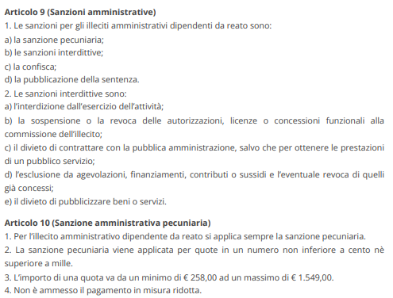
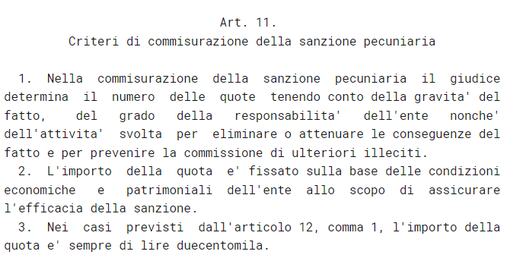
Le norme

Slide 12
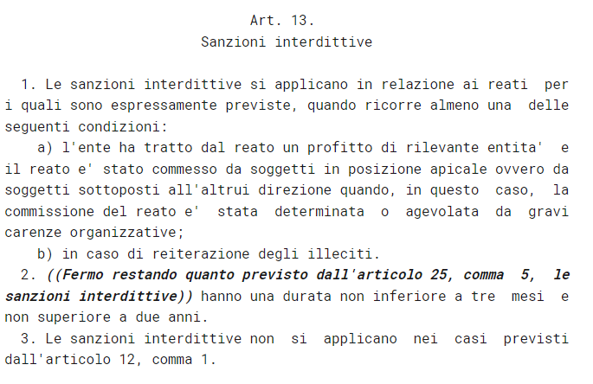
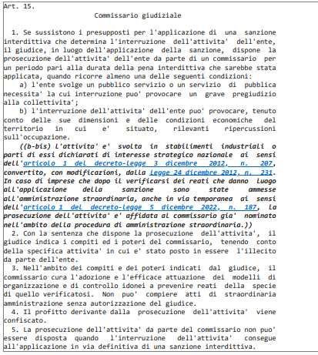
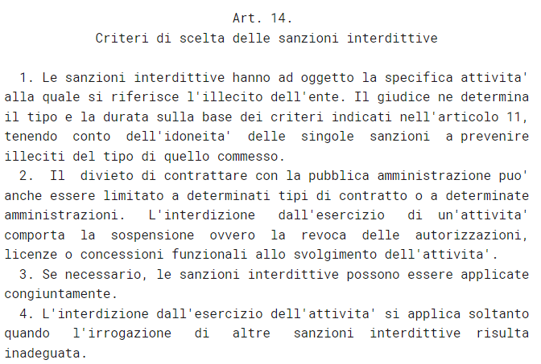
Le norme

Slide 13
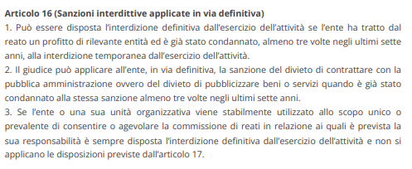
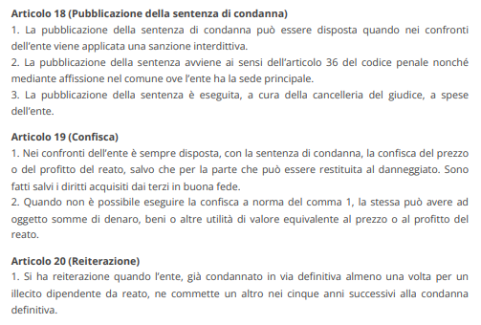
Le norme

Slide 14
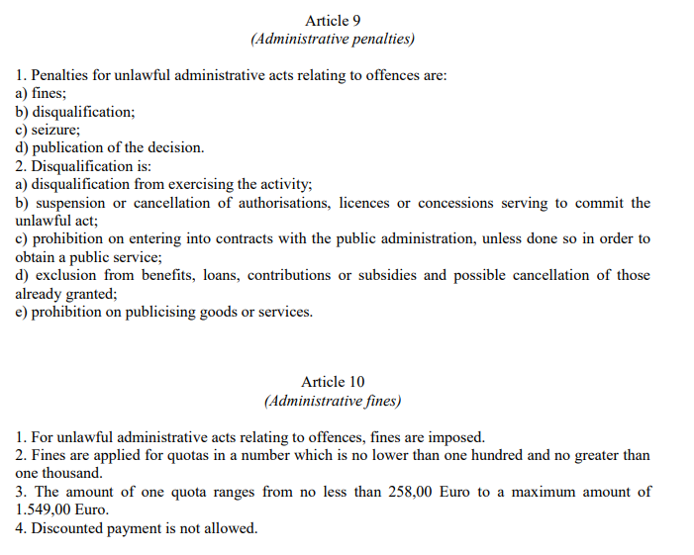
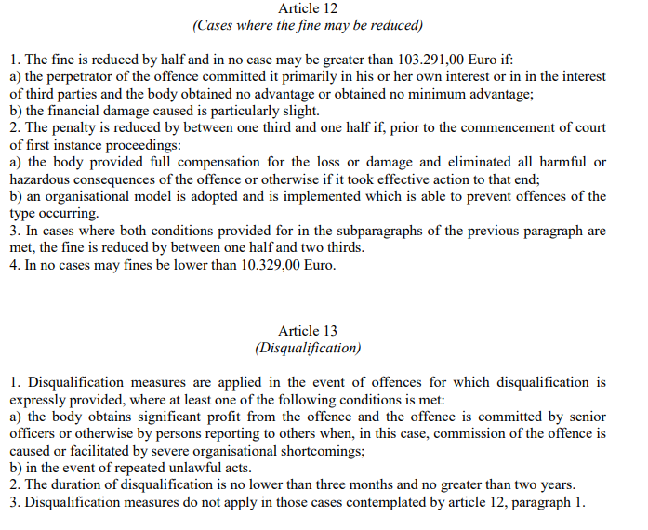
Le norme

Slide 15
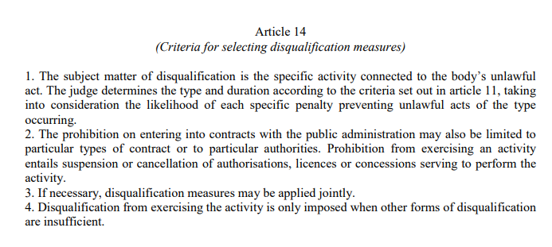
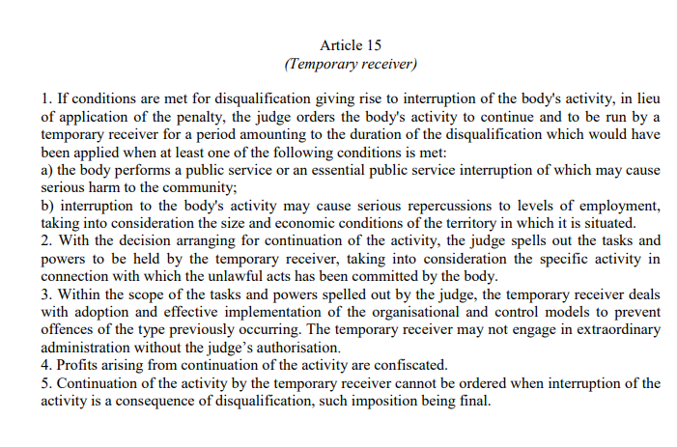
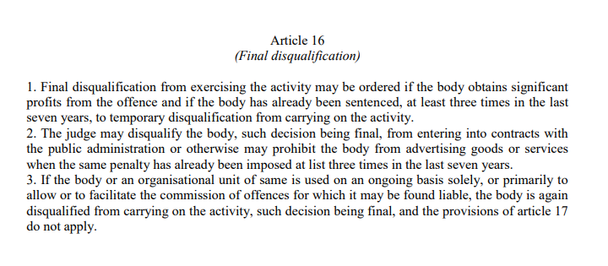
Le norme

Slide 16
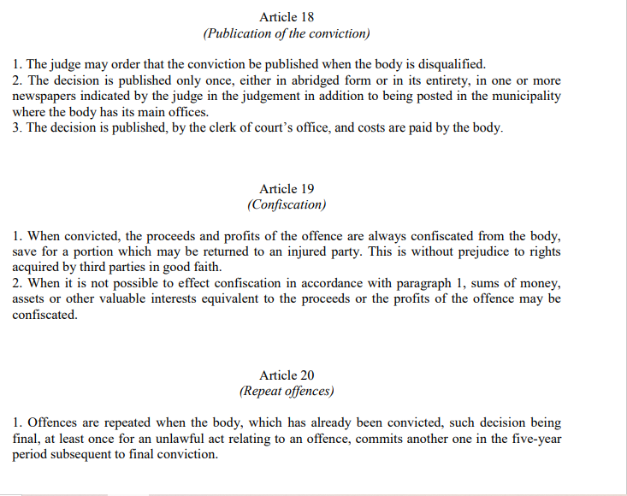
Le norme

